Slide 1
Kumpulan materi Kuliah
http://hendroagungs.blogspot.co.id/

Slide 2
Kompleksitas Algoritma
Matematika Diskrit

Slide 3
Pendahuluan
Sebuah masalah dapat mempunyai banyak algoritma penyelesaian. Contoh: masalah pengurutan (sort), ada puluhan algoritma pengurutan
Sebuah algoritma tidak saja harus benar, tetapi juga harus mangkus (efisien).
Algoritma yang bagus adalah algoritma yang mangkus (efficient).
Kemangkusan algoritma diukur dari waktu (time) eksekusi algoritma dan kebutuhan ruang (space) memori.

Slide 4
Algoritma yang mangkus ialah algoritma yang meminimumkan kebutuhan waktu dan ruang.
Kebutuhan waktu dan ruang suatu algoritma bergantung pada ukuran masukan (n), yang menyatakan jumlah data yang diproses.
Kemangkusan algoritma dapat digunakan untuk menilai algoritma yang bagus dari sejumlah algoritma penyelesaian masalah.

Slide 5
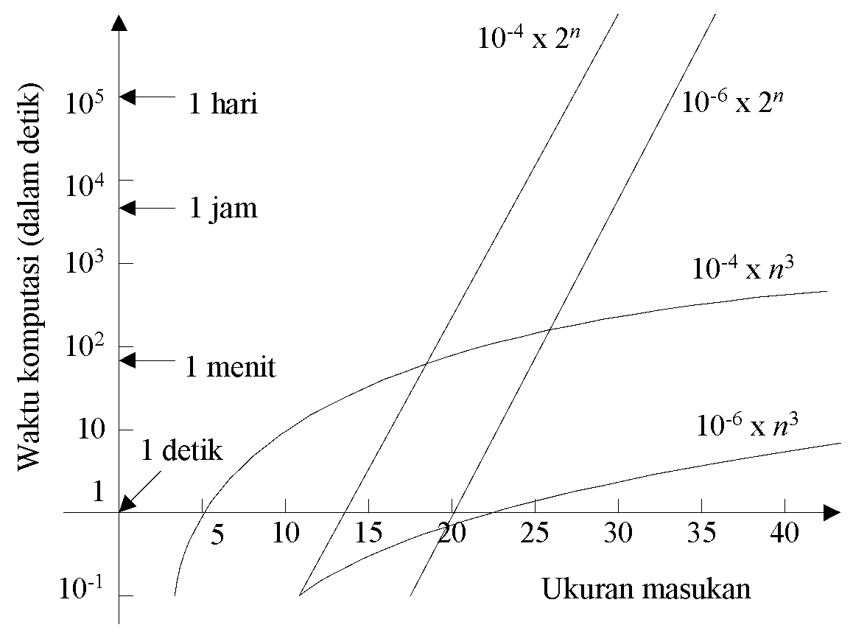
Mengapa kita memerlukan algoritma yang mangkus? Lihat grafik di bawah ini.

Slide 6
Model Perhitungan Kebutuhan Waktu
Menghitung kebutuhan waktu algoritma dengan mengukur waktu sesungguhnya (dalam satuan detik) ketika algoritma dieksekusi oleh komputer bukan cara yang tepat.
Alasan:
1. Setiap komputer dengan arsitektur berbeda mempunyai bahasa mesin yang berbeda → waktu setiap operasi antara satu komputer dengan komputer lain tidak sama.
2. Compiler bahasa pemrograman yang berbeda menghasilkan kode mesin yang berbeda → waktu setiap operasi antara compiler dengan compiler lain tidak sama.

Slide 7
Model abstrak pengukuran waktu/ruang harus independen dari pertimbangan mesin dan compiler apapun.
Besaran yang dipakai untuk menerangkan model abstrak pengukuran waktu/ruang ini adalah kompleksitas algoritma.
Ada dua macam kompleksitas algoritma, yaitu: kompleksitas waktu dan kompleksitas ruang.

Slide 8
Kompleksitas waktu, T(n), diukur dari jumlah tahapan komputasi yang dibutuhkan untuk menjalankan algoritma sebagai fungsi dari ukuran masukan n.
Kompleksitas ruang, S(n), diukur dari memori yang digunakan oleh struktur data yang terdapat di dalam algoritma sebagai fungsi dari ukuran masukan n.
Dengan menggunakan besaran kompleksitas waktu/ruang algoritma, kita dapat menentukan laju peningkatan waktu (ruang) yang diperlukan algoritma dengan meningkatnya ukuran masukan n.

Slide 9
Ukuran masukan (n): jumlah data yang diproses oleh sebuah algoritma.
Contoh: algoritma pengurutan 1000 elemen larik, maka n = 1000.
Contoh: algoritma TSP pada sebuah graf lengkap dengan 100 simpul, maka n = 100.
Contoh: algoritma perkalian 2 buah matriks berukuran 50 x 50, maka n = 50.
Dalam praktek perhitungan kompleksitas, ukuran masukan dinyatakan sebagai variabel n saja.

Slide 10
Kompleksitas Waktu
Jumlah tahapan komputasi dihitung dari berapa kali suatu operasi dilaksanakan di dalam sebuah algoritma sebagai fungsi ukuran masukan (n)..
Di dalam sebuah algoritma terdapat bermacam jenis operasi:
Operasi baca/tulis
Operasi aritmetika (+, -, *, /)
Operasi pengisian nilai (assignment)
Operasi pengakasesan elemen larik
Operasi pemanggilan fungsi/prosedur
dll
Dalam praktek, kita hanya menghitung jumlah operasi khas (tipikal) yang mendasari suatu algoritma.

Slide 11
Contoh operasi khas di dalam algoritma
Algoritma pencarian di dalam larik
Operasi khas: perbandingan elemen larik
Algoritma pengurutan
Operasi khas: perbandingan elemen, pertukaran elemen
Algoritma penjumlahan 2 buah matriks
Operasi khas: penjumlahan
Algoritma perkalian 2 buah matriks
Operasi khas: perkalian dan penjumlahan

Slide 12
Contoh 1. Tinjau algoritma menghitung rerata sebuah larik (array).
sum ←0
for i ← 1 to n do
sum ← sum + a[i]
endfor
rata_rata ← sum/n
Operasi yang mendasar pada algoritma tersebut adalah operasi penjumlahan elemen-elemen a_{i} (yaitu sum←sum+a[i]) yang dilakukan sebanyak n kali.
Kompleksitas waktu: T(n) = n.

Slide 13
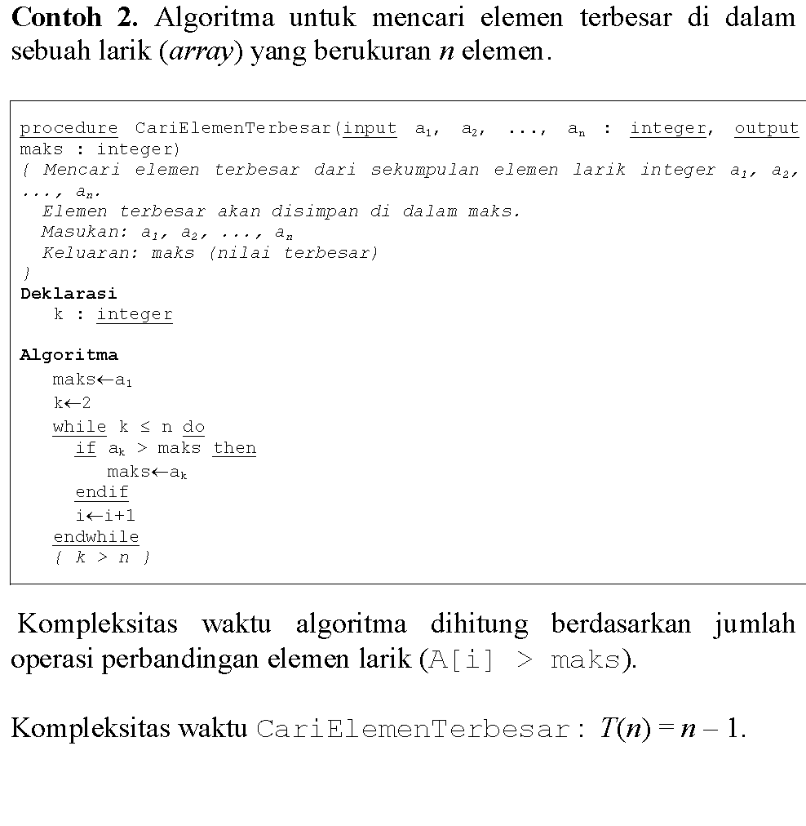

Slide 14
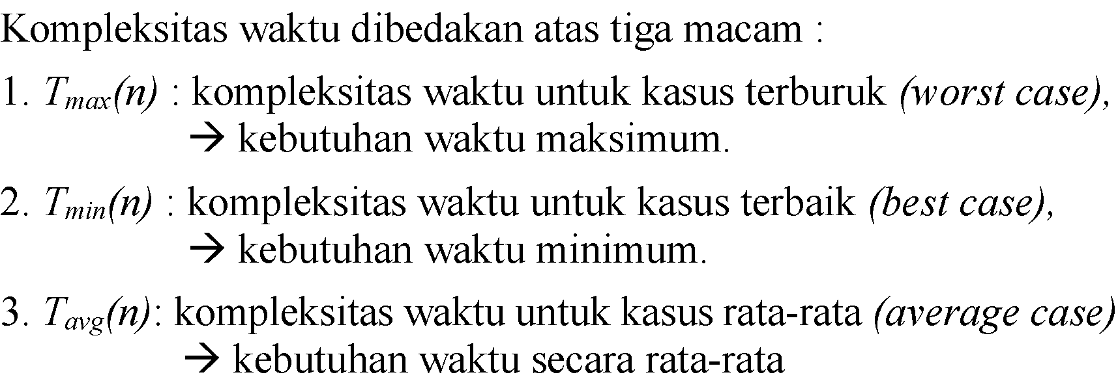

Slide 15
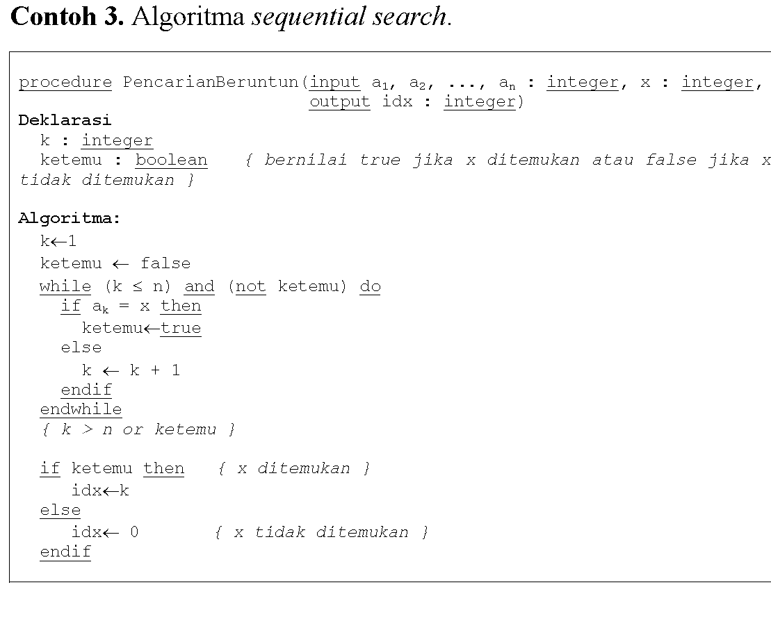

Slide 16
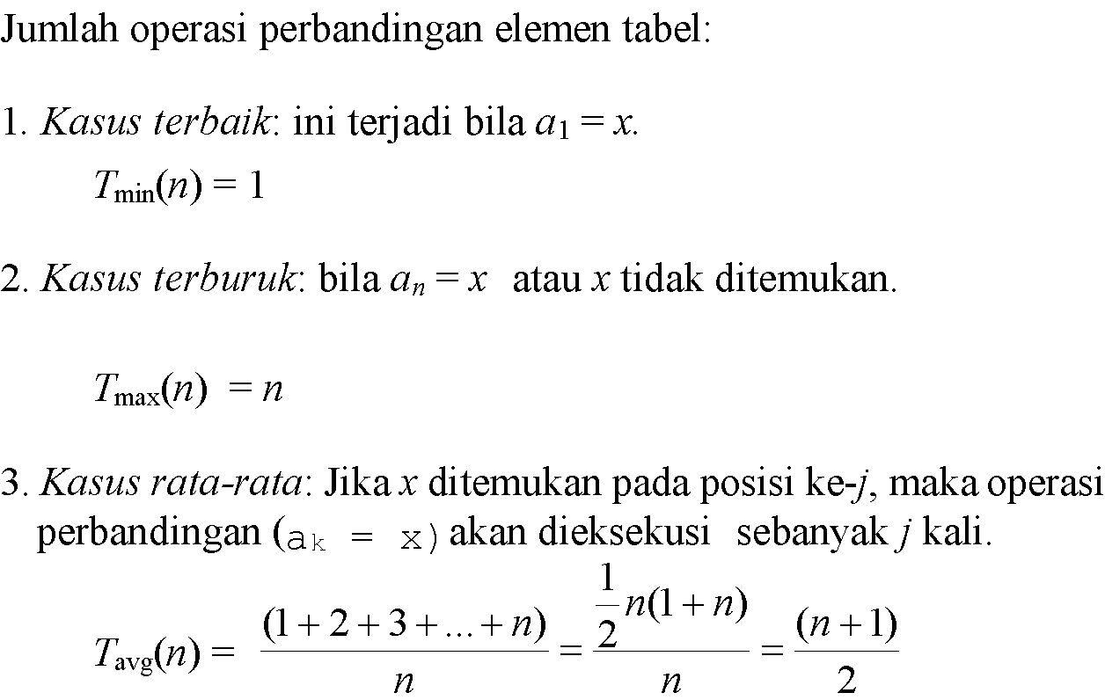

Slide 17
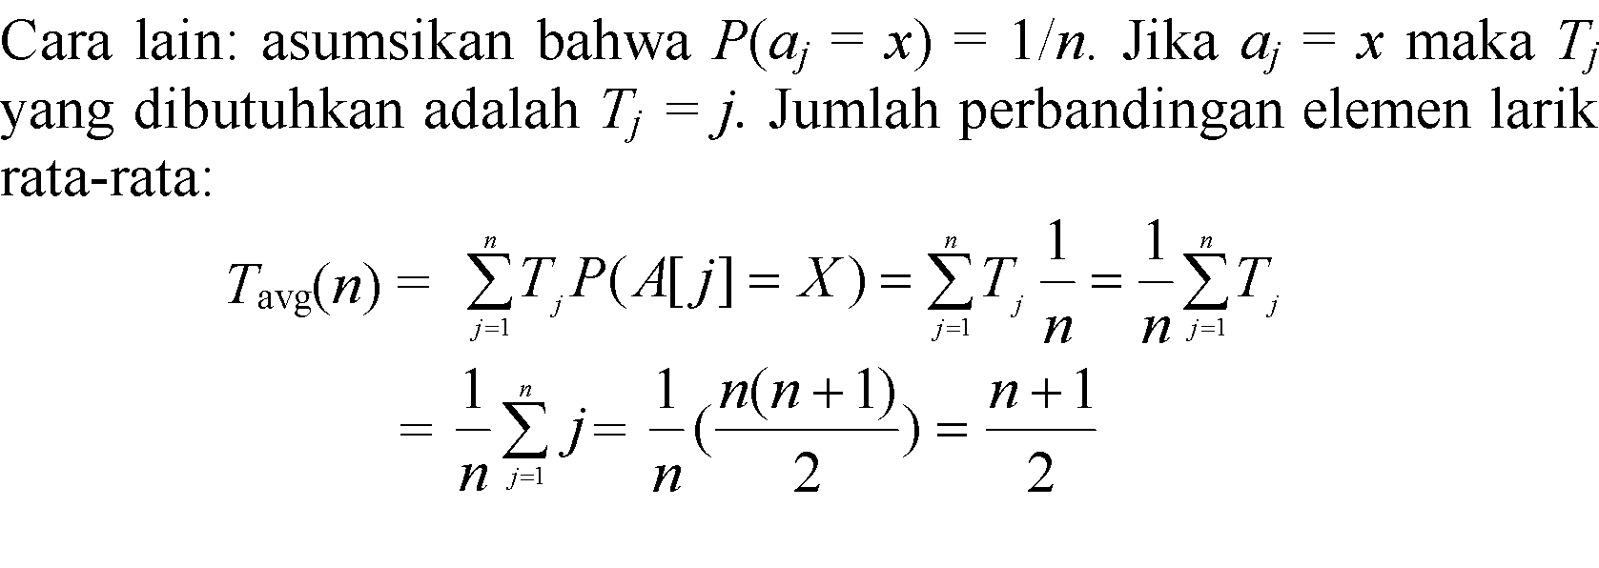

Slide 18
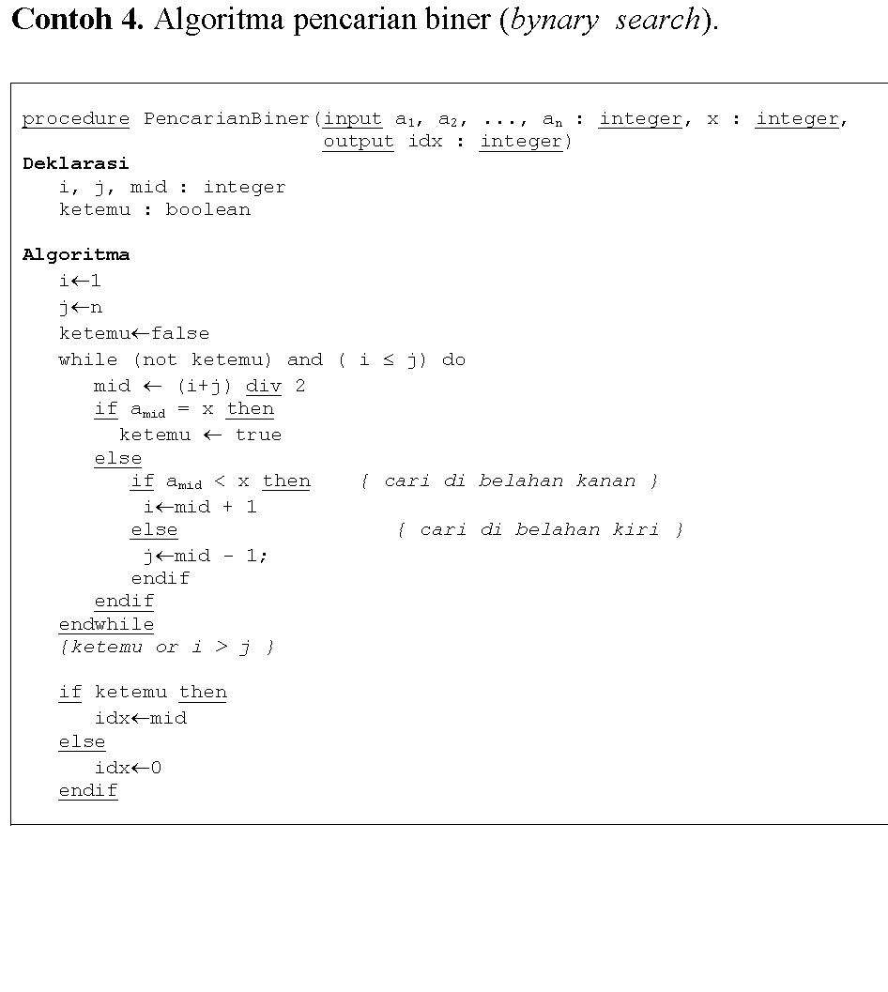

Slide 19
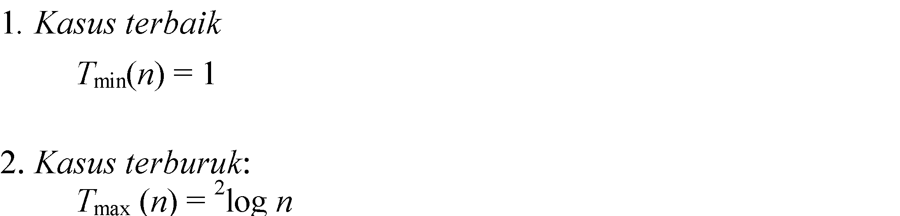

Slide 20
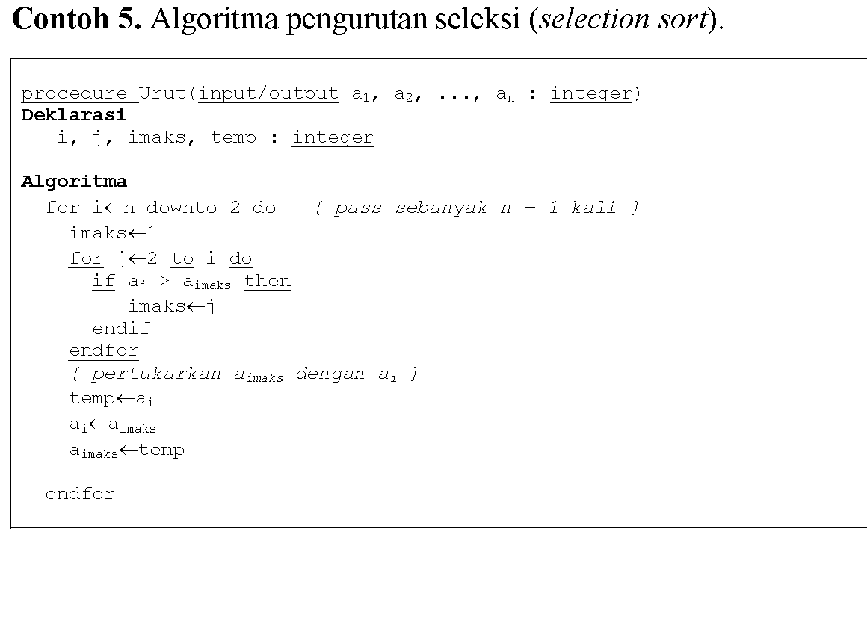

Slide 21
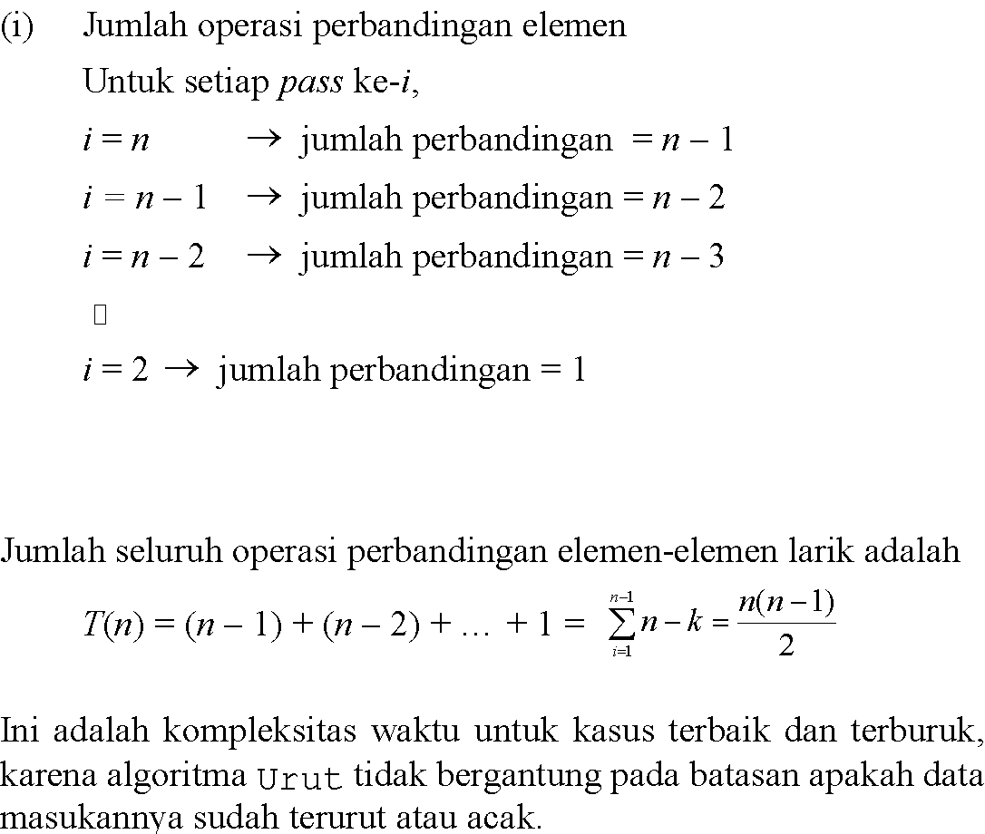

Slide 22
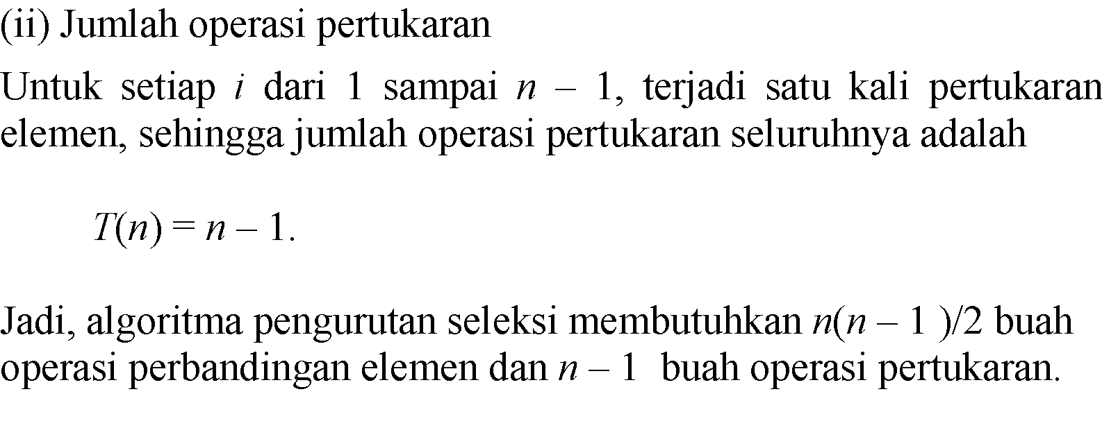

Slide 23
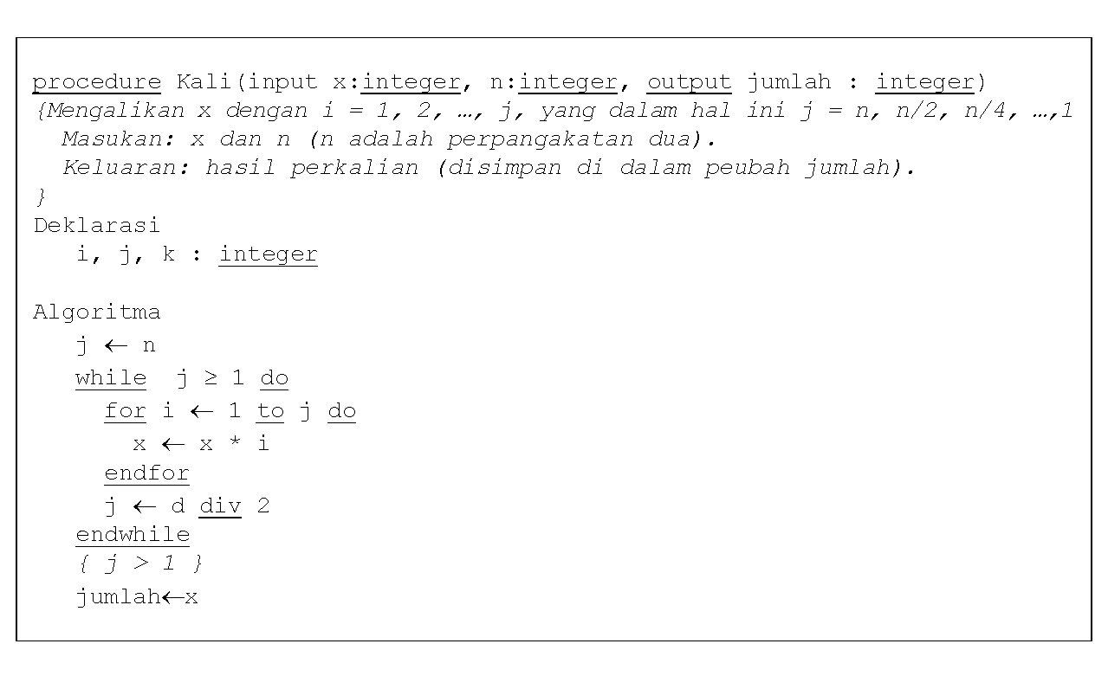
Latihan
Contoh 6. Hitung kompleksitas waktu algoritma berikut berdasarkan jumlah operasi kali.

Slide 24
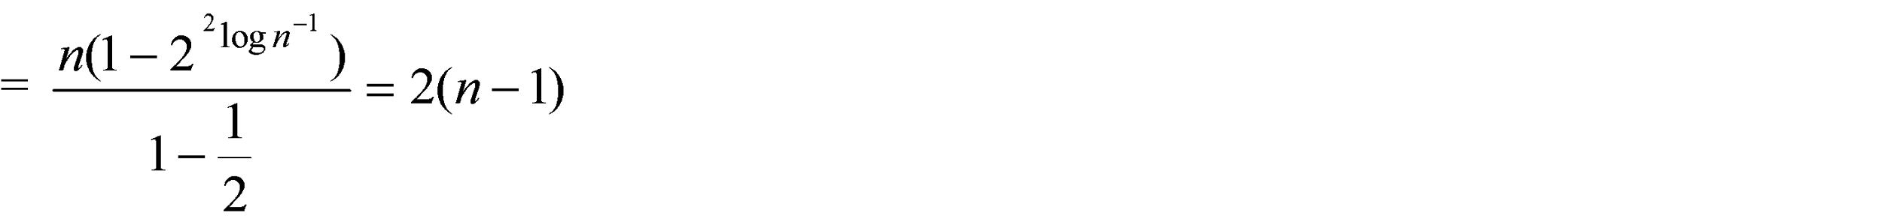
Jawaban
Untuk
j = n, jumlah operasi perkalian = n
j = n/2, jumlah operasi perkalian = n/2
j = n/4, jumlah operasi perkalian = n/4
…
j = 1, jumlah operasi perkalian = 1
Jumlah operasi perkalian seluruhnya adalah
= n + n/2 + n/4 + … + 2 + 1 → deret geometri

Slide 25
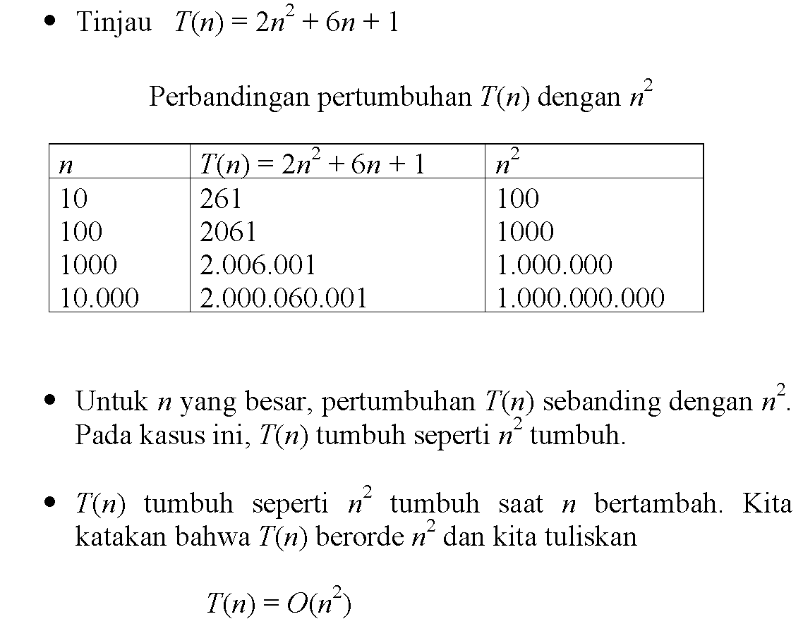
Kompleksitas Waktu Asimptotik

Slide 26
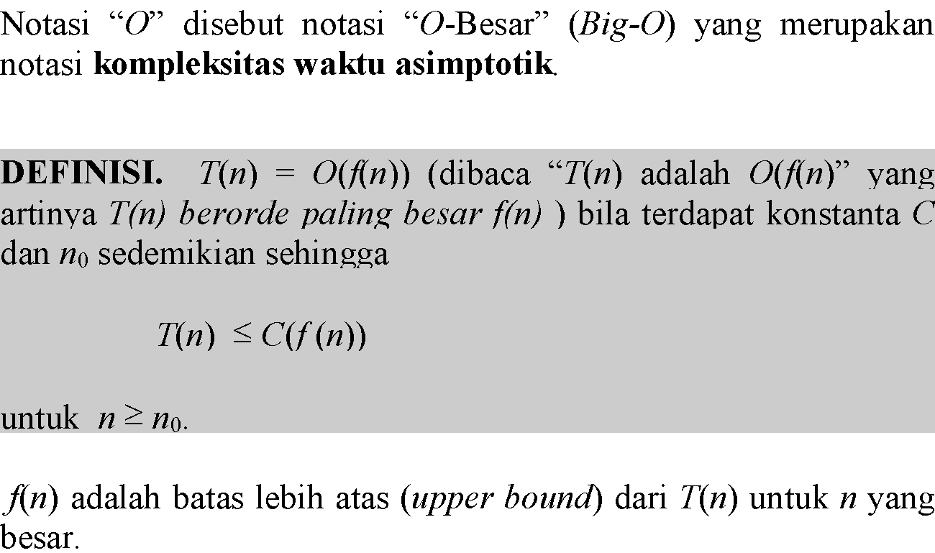

Slide 27
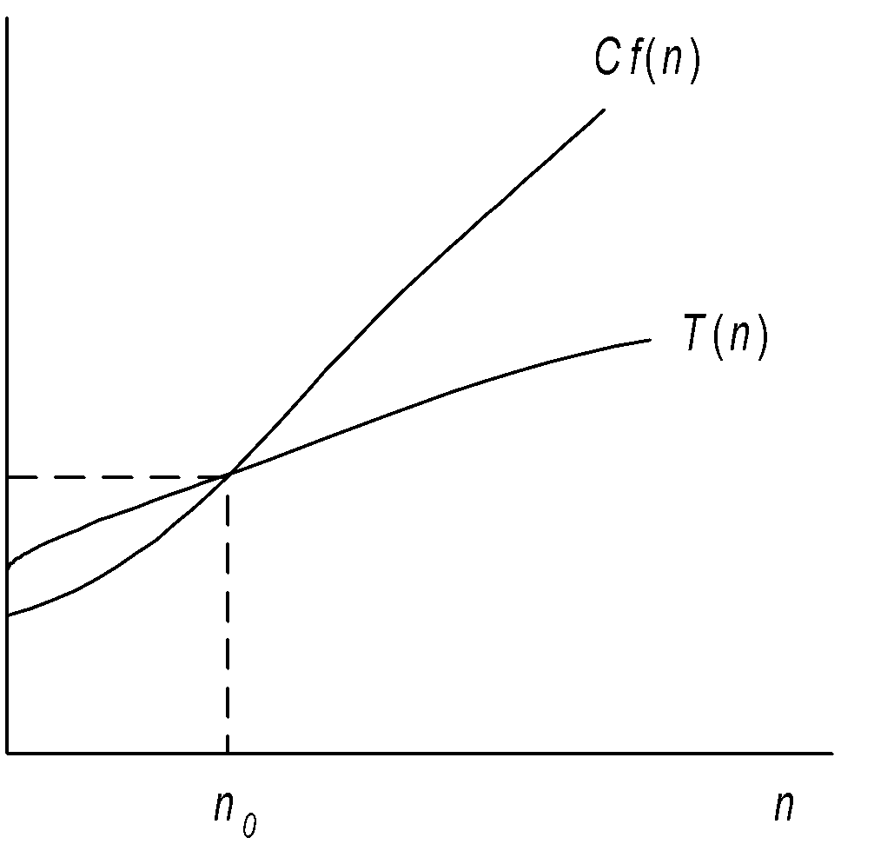

Slide 28
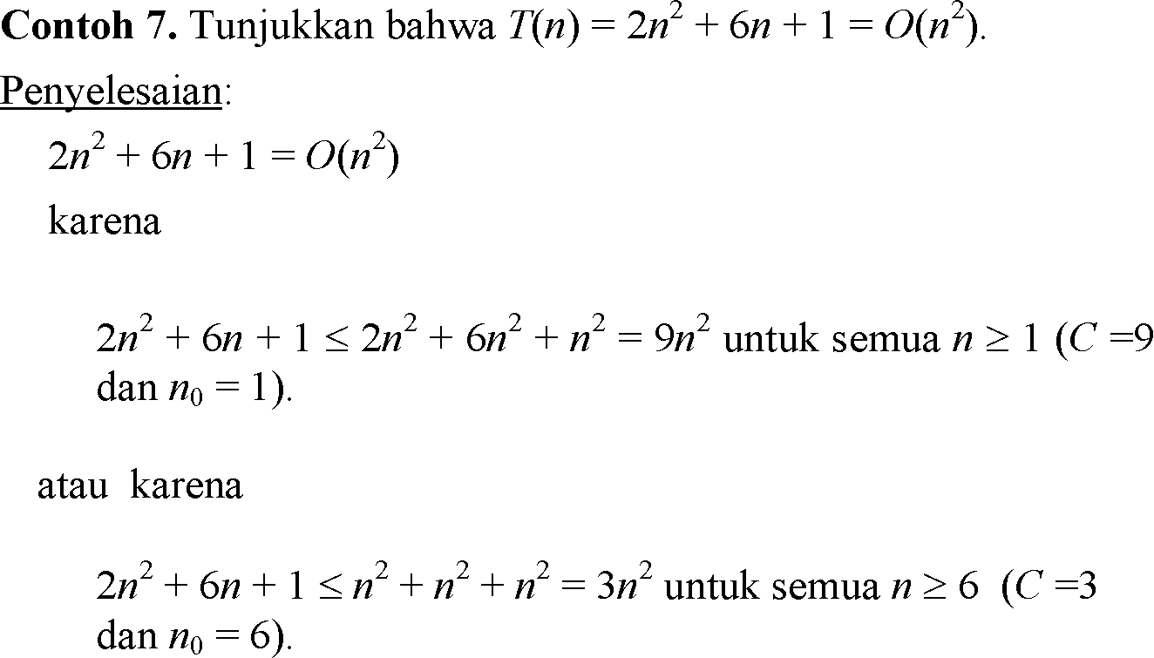

Slide 29
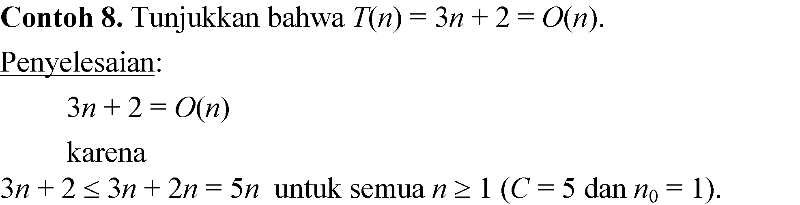

Slide 30
Contoh-contoh Lain
1. Tunjukkan bahwa T(n) = 5 = O(1).
Penyelesaian:
5 = O(1) karena 5 ≤ 6.1 untuk n ≥ 1.
(C = 6 dan n₀ = 1)
Kita juga dapat memperlihatkan bahwa
5 = O(1) karena 5 ≤ 10 ⋅ 1 untuk n ≥ 1

Slide 31
2. Tunjukkan bahwa kompleksitas waktu algoritma pengurutan seleksi (selection sort) adalah T(n) = n(n – 1)/2 =O (n²).
Penyelesaian:
n(n – 1)/2 =O (n²) karena
n(n – 1)/2 ≤ n²/2 + n²/2 = n²
untuk semua n ≥ 1 (C = 1 dan n₀ = 1).

Slide 32
3. Tunjukkan T(n) = 6*2^{n} + 2n² = O(2^{n})
Penyelesaian:
6*2^{n} + 2n² = O(2^{n}) karena
6*2^{n} + 2n² ≤ 6*2^{n} + 2*2^{n} = 8*2^{n}
untuk semua n ≥ 1 (C = 8 dan n₀ = 1).

Slide 33
4. Tunjukkan T(n) = 1 + 2 + .. + n = O(n²)
Penyelesaian:
1 + 2 + .. + n ≤ n + n + … + n = n² untuk n ≥ 1
5. Tunjukkan T(n) = n! = O(n^{n})
Penyelesaian:
n! = 1 . 2 . … . n ≤ n . n . … . n =n^{n} untuk n ≥ 1

Slide 34
Teorema: Bila T(n) = a_{m} n^{m} + a_{m-1} n^{m-1} + ... + a₁n+ a₀ adalah polinom derajat m maka T(n) = O(n^{m} ).
Jadi, cukup melihat suku (term) yang mempunyai pangkat terbesar.
Contoh:
T(n) = 5 = 5n⁰ = O(n⁰) = O(1)
T(n) = n(n – 1)/2 = n²/2 – n/2 = O(n²)
T(n) = 3n³ + 2n² + 10 = O(n³)

Slide 35
Teorema tersebut digeneralisasi untuk suku dominan lainnya:
Eksponensial mendominasi sembarang perpangkatan (yaitu, y^{n} > n^{p} , y > 1)
Perpangkatan mendominasi ln n (yaitu n ^{p} > ln n)
Semua logaritma tumbuh pada laju yang sama (yaitu a log(n) = b log(n)
n log n tumbuh lebih cepat daripada n tetapi lebih lambat daripada n²
Contoh: T(n) = 2^{n} + 2n² = O(2^{n}).
T(n) = 2n log(n) + 3n = O(n log(n))
T(n) = log(n³) = 3 log(n) = O(log(n))
T(n) = 2n log(n) + 3n² = O(n²)

Slide 36
Perhatikan….(1)
Tunjukkan bahwa T(n) = 5n² = O(n³), tetapi T(n) = n³ ≠ O(n²).
Penyelesaian:
5n² = O(n³) karena 5n² ≤ n³ untuk semua n ≥ 5.
Tetapi, T(n) = n³ ≠ O(n²) karena tidak ada konstanta C dan n⁰ sedemikian sehingga
n³ ≤ Cn² ⇔ n ≤ C untuk semua n₀ karena n dapat berupa sembarang bilangan yang besar.

Slide 37
Perhatikan …(2)
Defenisi: T(n) = O(f(n) jika terdapat C dan n₀ sedemikian sehingga T(n) ≤ C.f(n) untuk n ≥ n₀
→ tidak menyiratkan seberapa atas fungsi f itu.
Jadi, menyatakan bahwa
T(n) = 2n² = O(n²) → benar
T(n) = 2n² = O(n³) → juga benar
T(n) = 2n² = O(n⁴) → juga benar
Namun, untuk alasan praktis kita memilih fungsi yang sekecil mungkin agar O(f(n)) memiliki makna
Jadi, kita menulis 2n² = O(n²), bukan O(n³) atau O(n⁴)

Slide 38
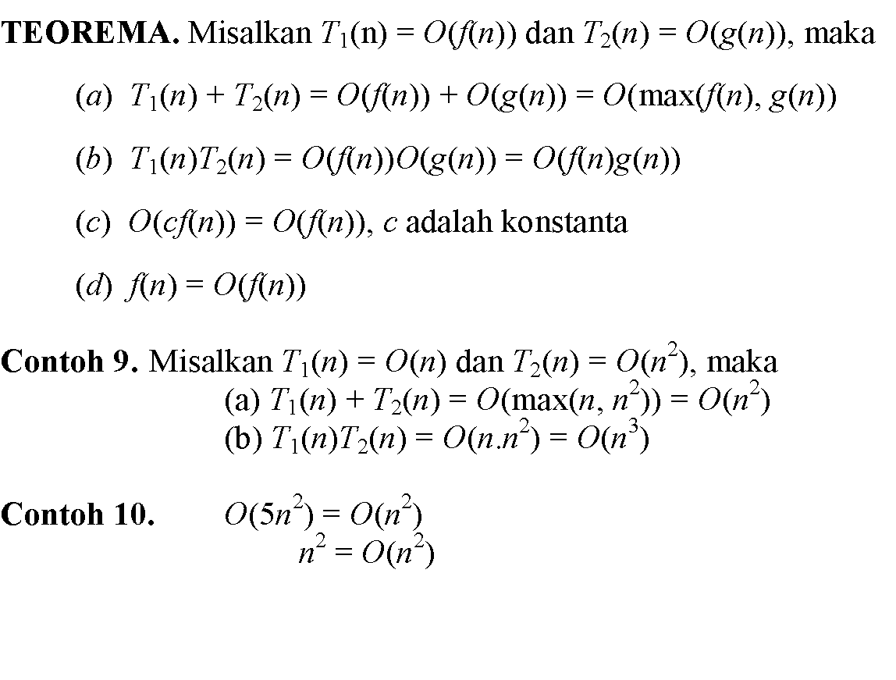

Slide 39
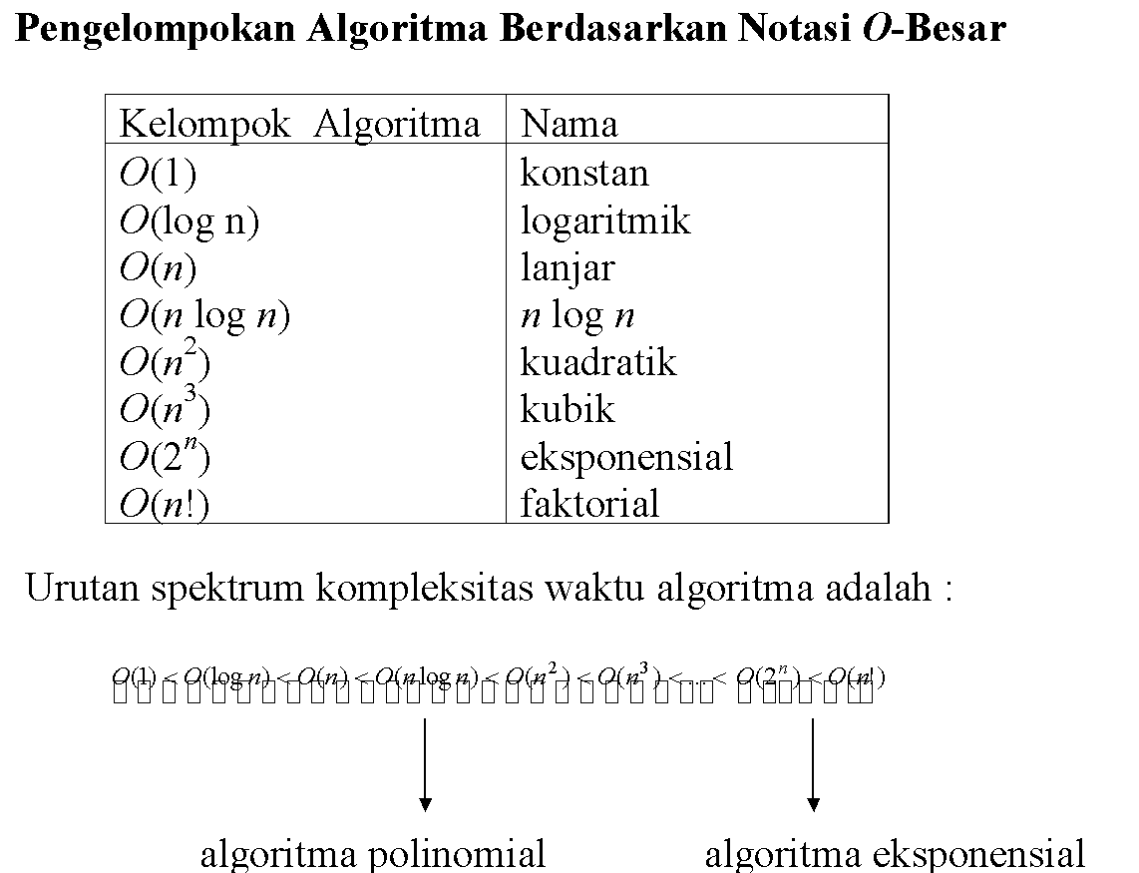

Slide 40
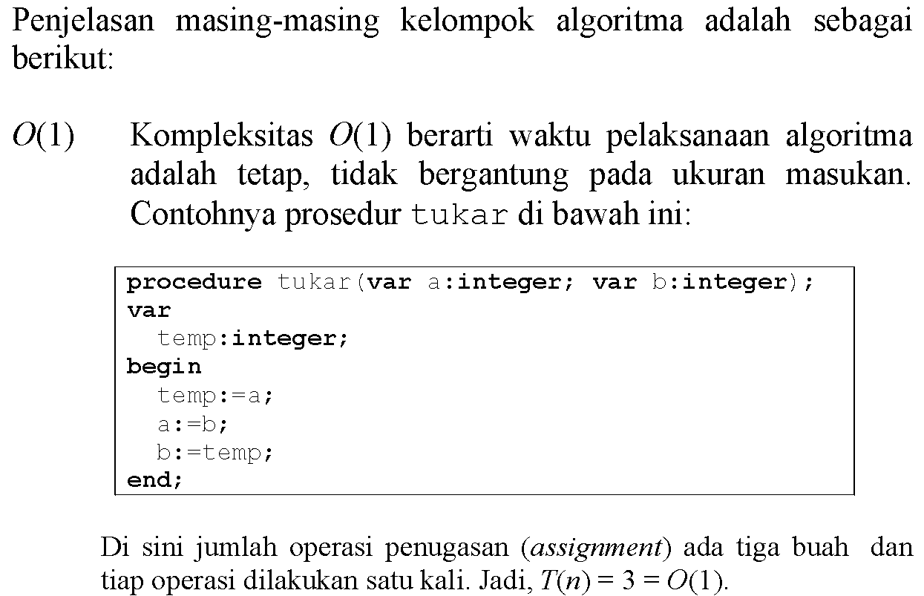

Slide 41
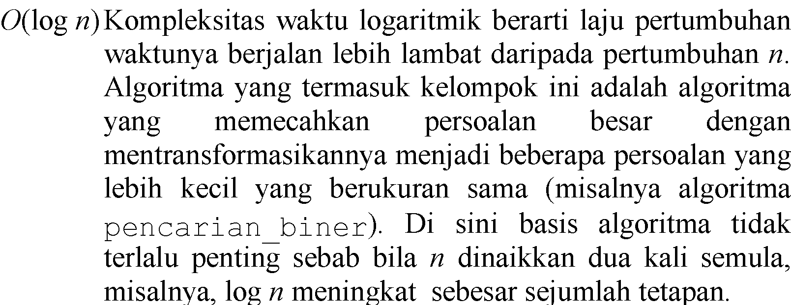

Slide 42
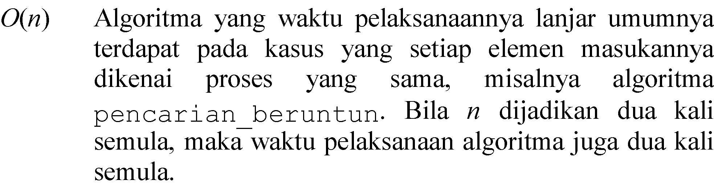

Slide 43
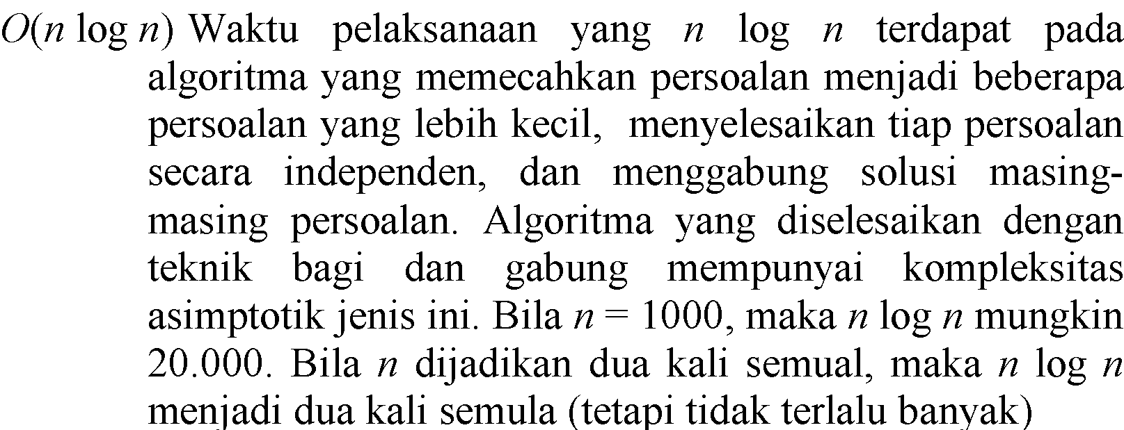

Slide 44
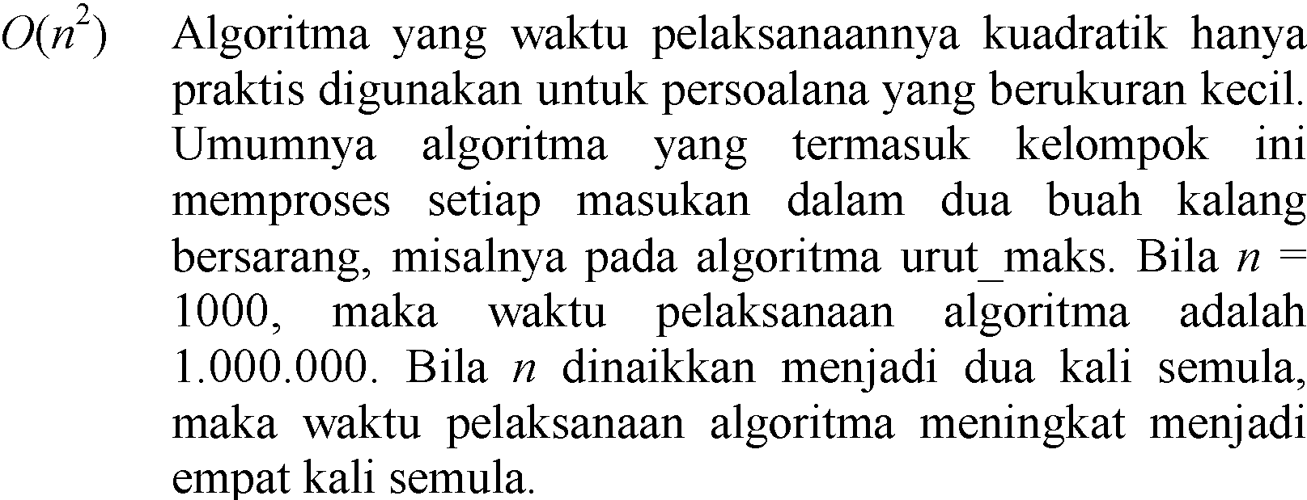

Slide 45
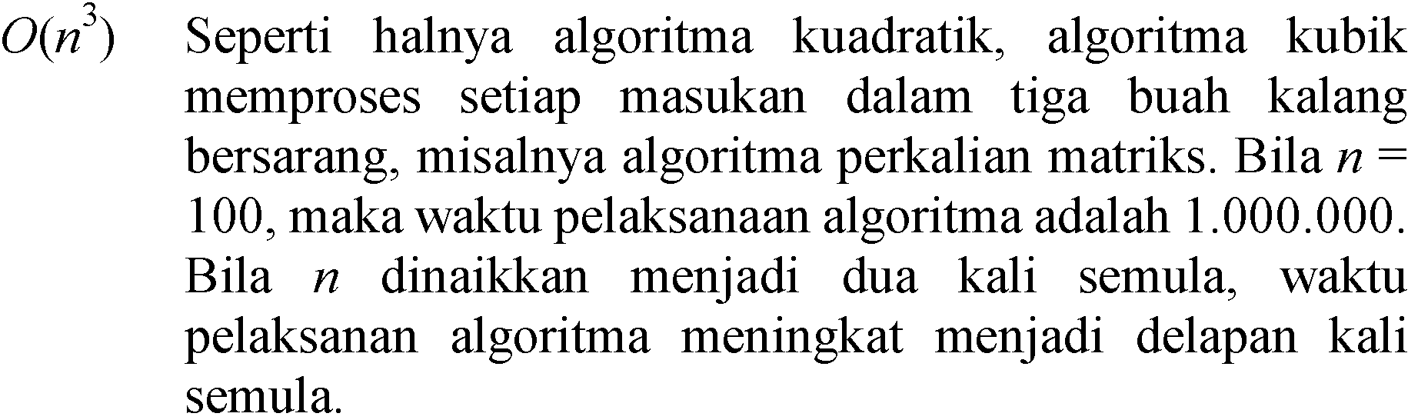

Slide 46
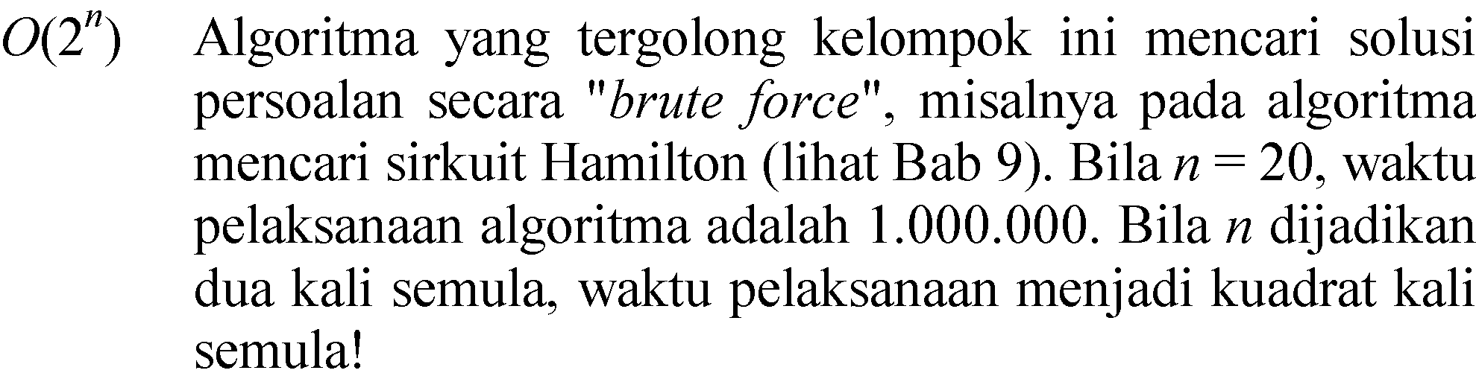

Slide 47
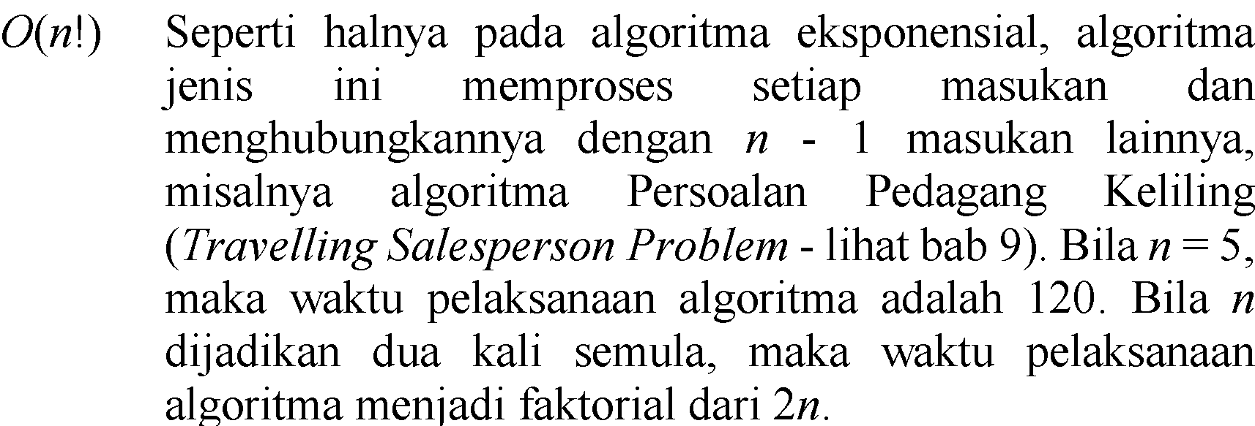

Slide 48
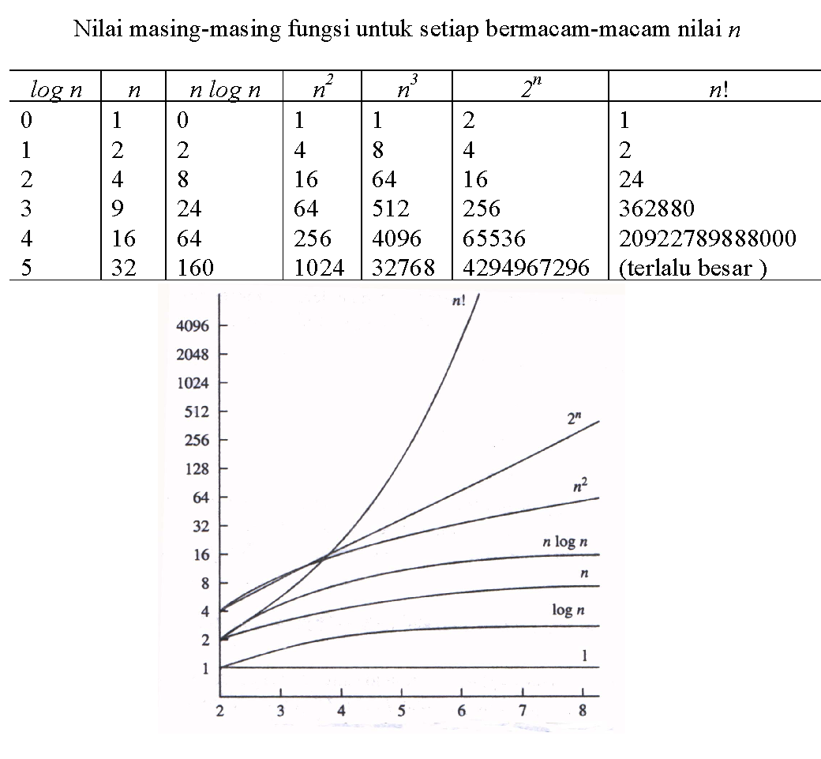

Slide 49
Kegunaan Notasi Big-Oh
Notasi Big-Oh berguna untuk membandingkan beberapa algoritma dari untuk masalah yang sama
→ menentukan yang terbaik.
Contoh: masalah pengurutan memiliki banyak algoritma penyelesaian,
Selection sort, insertion sort → T(n) = O(n²)
Quicksort → T(n) = O(n log n)
Karena n log n < n² untuk n yang besar, maka algoritma quicksort lebih cepat (lebih baik, lebih mangkus) daripada algoritma selection sort dan insertion sort.

Slide 50
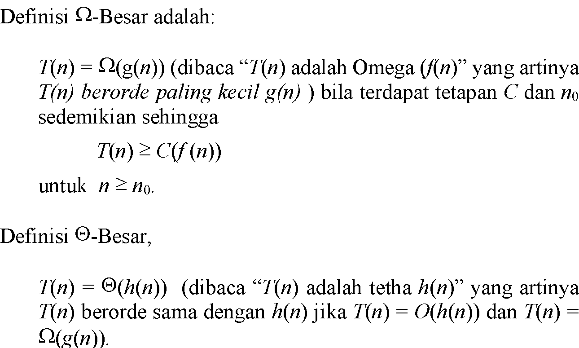
Notasi Omega-Besar dan Tetha-Besar

Slide 51
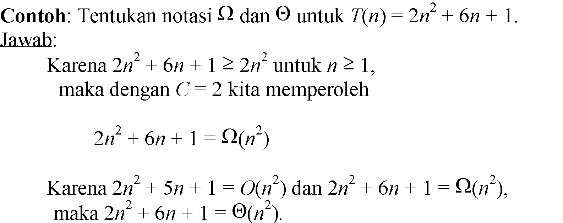

Slide 52
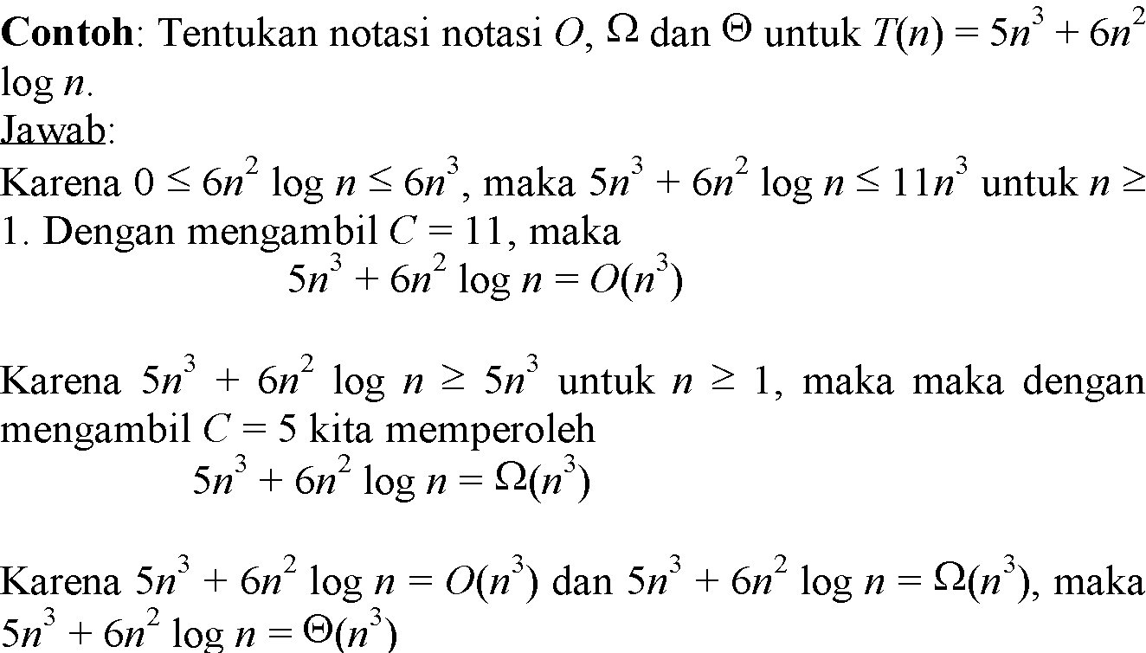

Slide 53
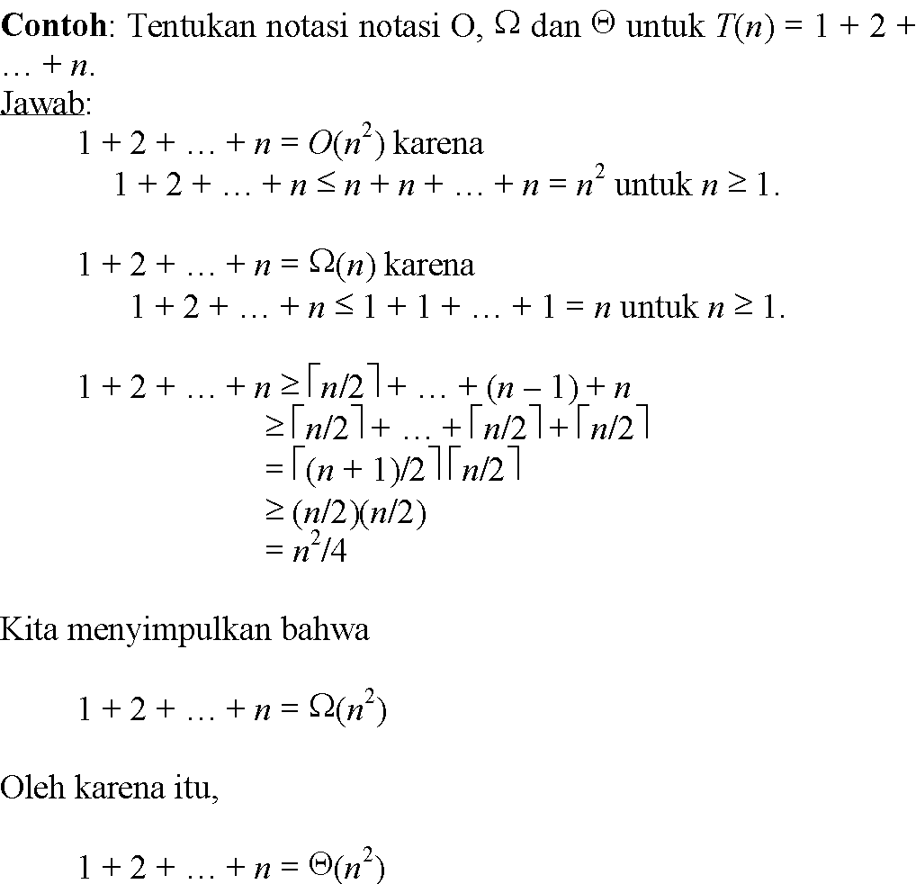

Slide 54
Latihan
Tentukan kompleksitas waktu dari algoritma dibawah ini jika melihat banyaknya operasi a←a+1
for i ← 1 to n do
for j ← 1 to i do
for k ← j to n do
a ← a + 1
endfor
endfor
endfor
Tentukan pula nilai O-besar, Ω-besar, dan Θ-besar dari algoritma diatas (harus penjelasan)

Slide 55
Jawaban
Untuk i = 1,
Untuk j = 1, jumlah perhitungan = n kali
Untuk i = 2,
Untuk j = 1, jumlah perhitungan = n kali
Untuk j = 2, jumlah perhitungan = n – 1 kali
...
Untuk i = n,
Untuk j = 1, jumlah perhitungan = n kali
Untuk j = 2, jumlah perhitungan = n – 1 kali
...
Untuk j = n, jumlah perhitungan = 1 kali.
Jadi jumlah perhitungan = T(n) = n² + (n – 1)² + (n – 2)² + ... + 1

Slide 56
T(n) = O(n³) = Ω(n³) = Θ(n³).
Salah satu cara penjelasan:
T(n) = n² + (n – 1)² + (n – 2)² + ... + 1
= n(n + 1)(2n + 1)/6
= 2n³ + 3n² + 1.
Diperoleh T(n) ≤ 3n³ untuk n ≥ 4 dan
T(n) ≥ 2n³ untuk n ≥ 1.

Slide 57
TEOREMA. Bila T(n) = a_{m} n^{m} + a_{m-1} n^{m-1} + ... + a₁n+ a₀ adalah polinom derajat m maka T(n) adalah berorde n^{m}.

Slide 58
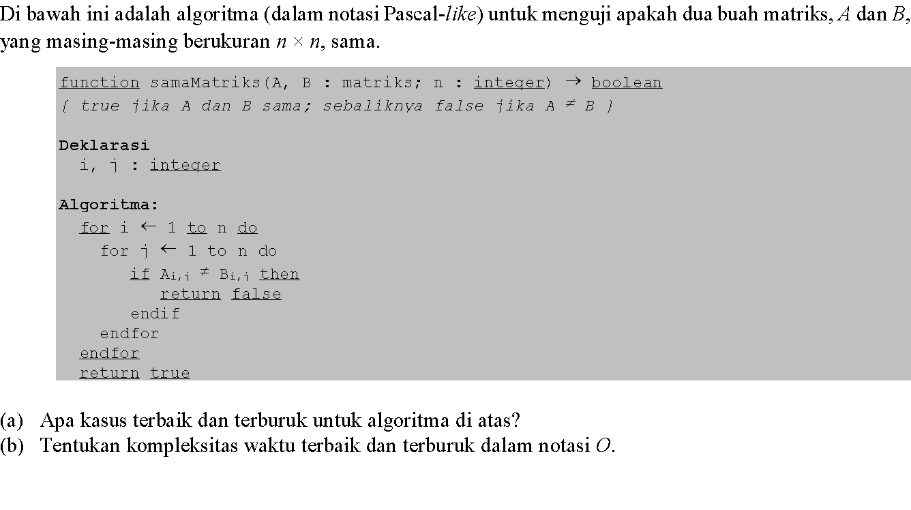
Latihan Soal

Slide 59
2. Berapa kali instruksi assignment pada potongan program dalam notas Bahasa Pascal di bawah ini dieksekusi? Tentukan juga notasi O-besar.
for i := 1 to n do
for j := 1 to n do
for k := 1 to j do
x := x + 1;

Slide 60
3. Untuk soal (a) dan (b) berikut, tentukan C, f(n), n₀, dan notasi O-besar sedemikian sehingga T(n) = O(f(n)) jika T(n) ≤ C ⋅ f(n) untuk semua n ≥ n₀:
(a) T(n) = 2 + 4 + 6 + … + 2n
(b) T(n) = (n + 1)(n + 3)/(n + 2)

